Slide 1
Projet Technique
Gestion facilité des stocks
CASCIO Romain

Slide 2
Diagramme général simplifié
Application préparation
Application inventaire
BDD
Système de pesée
Application androïde
Employé entreprise

Slide 3
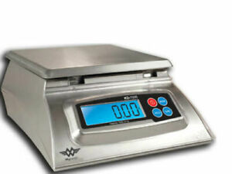
Balance classique (pour particulier)
Balances :
Balance sur port série;
Prend de 0kg à 6 kg;
Précision de 0,1g;
La balance intègre une possibilité de tar afin d’avoir le grammage parfait du contenu d’un recipient.
La balance doit également être déposé sur une table stable.

Slide 4
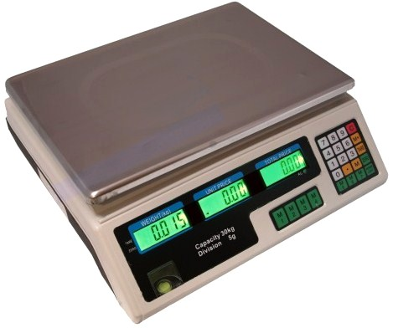
Balance Professionnel
Balances :
Balance sur port série;
Prend de 0kg à 30 kg;
Précision de 10g;
La balance intègre une possibilité de tar afin d’avoir le grammage parfait du contenu d’un recipient.
La balance est équipée d’un niveau afin d’éviter les problèmes d’équilibre qui peuvent survenirs.

Slide 5
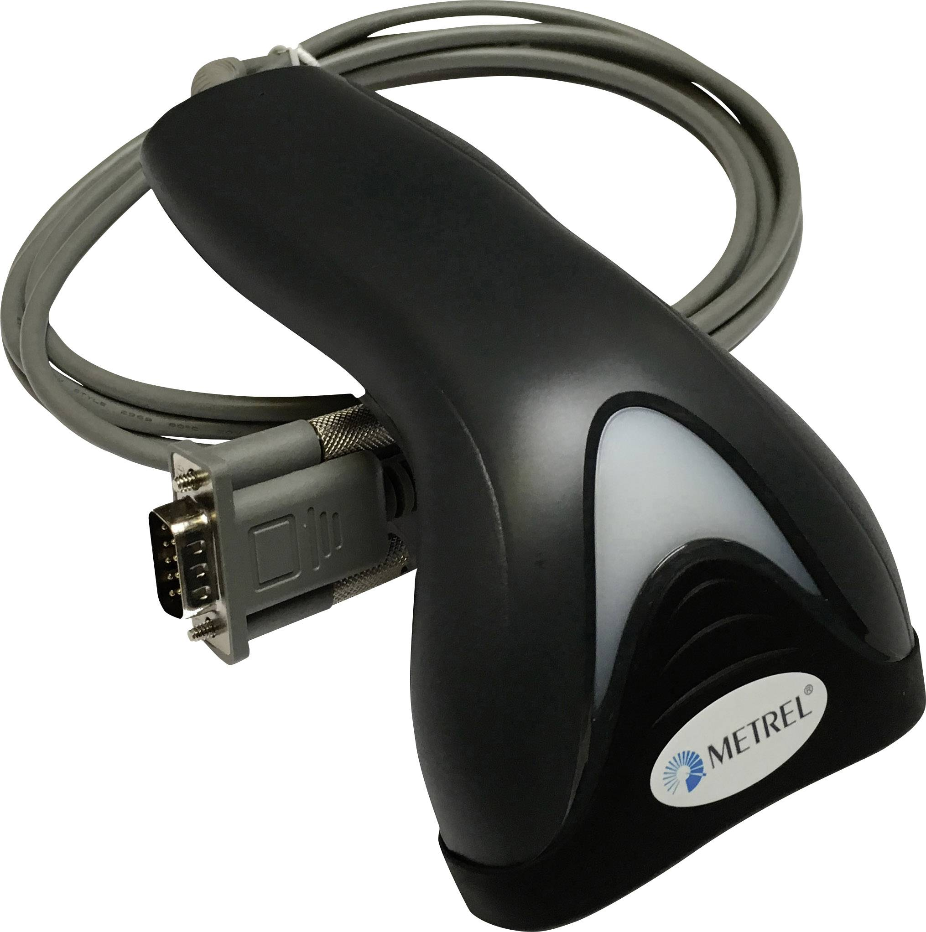
Lecteur code-barres (Port série)
Lecteur code-barres :
Lecteur code-barres sur port série;
Lecture des codes EAN-13;
Utilisation pour la partie inventaire.
Le lecteur de code-barres a la possibilité de lire d’autres types de codes.

Slide 6
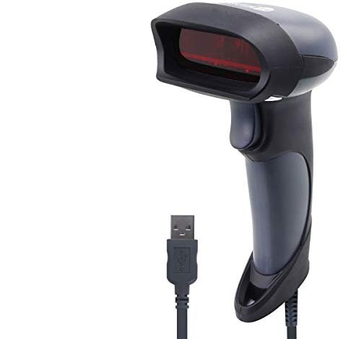
Lecteur code-barres (USB)
Lecteur code-barres :
Lecteur code-barres sur port USB;
Lecture des codes EAN-13;
Utilisation pour la partie preparation.
Le lecteur de code-barres a la possibilité de lire d’autres types de codes.

Slide 7
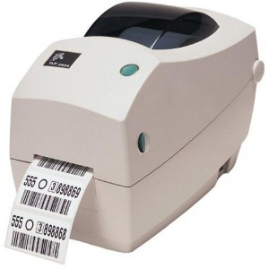
Imprimante zebra à code-barre
Imprimante zebra:
Connexion par port USB;
Imprimante USB spécialisée dans l’impression de Code-Barre;
Imprime un code-barre avec les informations concernant la pièce associée.

Slide 8

Serveur web, BDD et site WEB
Permet la consultation des données stockées dans la base avec option de filtrage et de tri;
Permet l’ajout de Nouvelles références de pièces;
Permet la gestion des utilisateurs;
Permet la création d’un listing des stocks de pieces trié par références;
Permet l’affichage des mouvements de stocks d’une pièce avec les dates et personnes ayant effectué les mouvements.

Slide 9
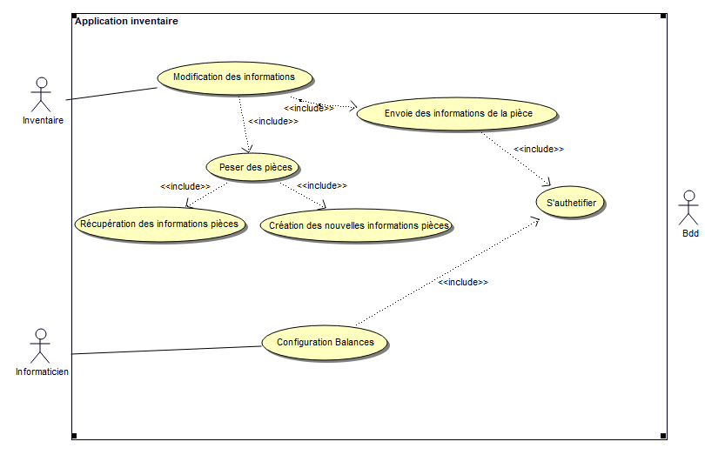
UML Inventaire
Toute intervention ou modification nécéssite une authentication adéquate;
Inventaire : Permet les modifications concernant les pieces après une pesé et ensuite de l’envoyer à la base de donnée;
Informaticien : Permet la configuration du matériel;

Slide 10
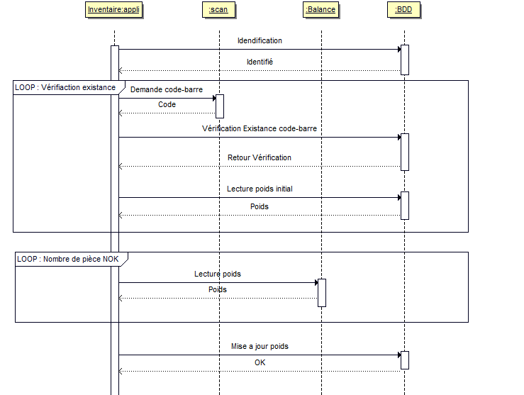
UML Inventaire

